Slide 1
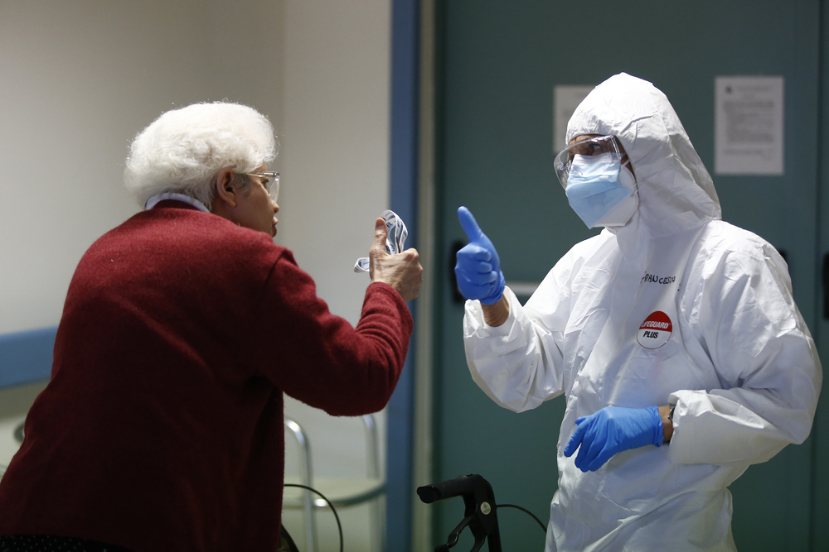
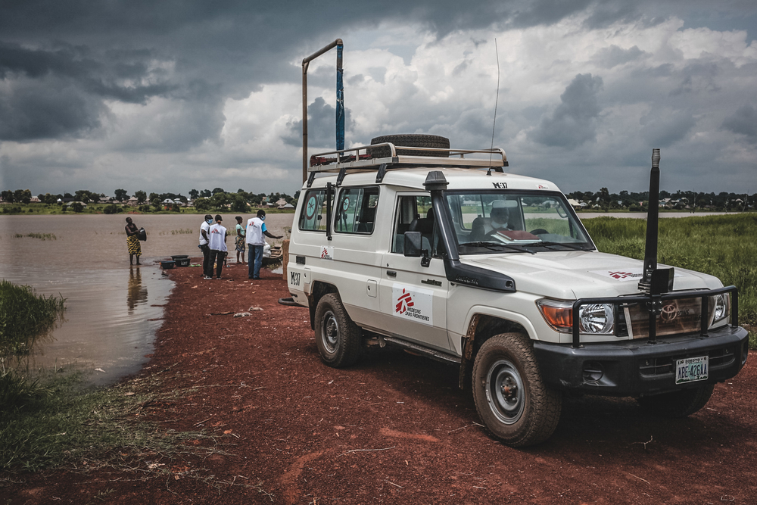
디지털 리워드: 인쇄용 컬러링북 PDF 제작
코로나19 대응: 국경없는의사회 직원이 이탈리아 중부 마르케(Marche) 지역의 한 요양 시설 거주자를 향해 엄지손가락을 치켜세우며 응원하고 있다. 국경없는의사회는 마르케 지역에서 의료 서비스를 제공하고 코로나19 감염 예방 및 통제 조치를 시행했다. ©Vincenzo Livieri/MSF
(2) 실향민 지원: 국경없는의사회 팀이 나이지리아 중동부 베누에(Benue) 주에서 실향민에게 깨끗한 물을 제공하기 위해 수질을 평가하고 있다. 국경없는의사회는 또한 북동부의 보르노 주 주민 6만여 명을 대상으로 정신건강 지원을 제공했는데, 주민 대부분이 분쟁으로 집을 잃은 실향민이었다. ©Scott Hamilton/MSF (MSF332674)

Slide 2
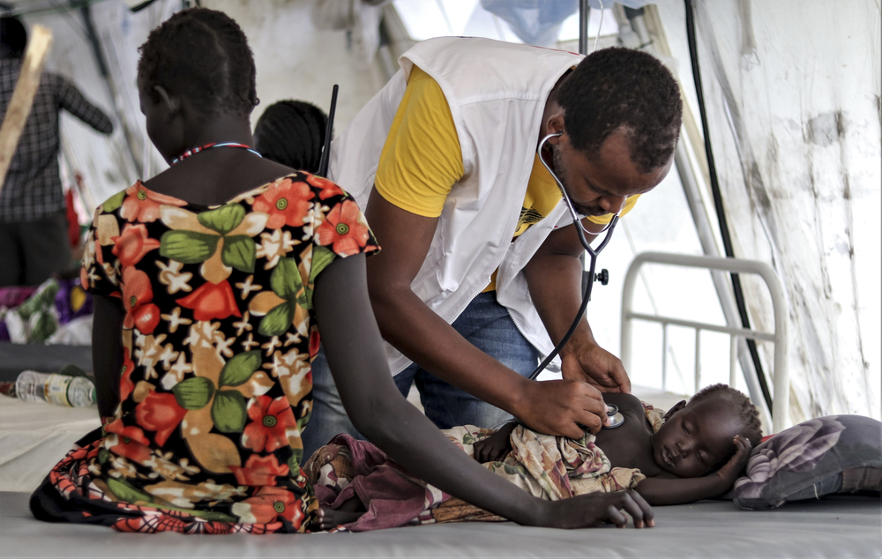
디지털 리워드: 인쇄용 컬러링북 PDF 제작
z
(3) 홍역 대응: 남수단 그레이트 피보르 행정구역 피보르 마을에서 국경없는의사회 의료진이 입원 병동의 환자를 진찰하고 있다. 국경없는의사회는 2020년 8월 18일 첫 홍역 의심 환자를 치료한 이후 11월까지 총 250명이 넘는 아동 홍역 환자를 치료했으며, 여러 다른 의료 응급 상황에도 대응하며 15,624명이 넘는 환자를 치료했다. © Tetiana Gaviuk/MSF

